Slide 1
Algoritmi de sortare
Tema 1 SD
Radulescu Alexia Bianca

Slide 2
Sortari
Tema contine urmatorii algoritmi de sortare:
RadixSort
MergeSort
ShellSort
QuickSort (cu pivotul ales in doua modalitati: ultimul element si mediana 3)
HeapSort
Limbajul de programare ales este C++.
Timpul de rulare este exprimat in microsecunde.

Slide 3
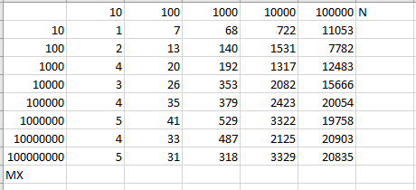
RadixSort
Sorteaza numerele grupandu-le după fiecare cifră, pe rând.
Complexitate:
Timp: O(n log max)
Spatiu: O(n+b)

Slide 4
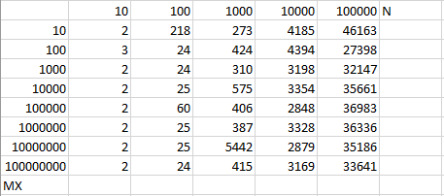
MergeSort
Algoritm Divide et Impera
Complexitate:
Timp: O(n log n)
Spatiu: O(n)

Slide 5
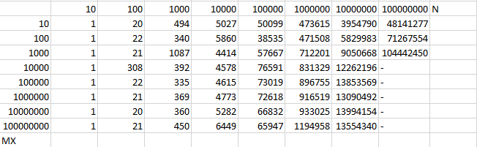
ShellSort
Mai întâi sortează elementele care sunt departe unele de altele și reduce succesiv intervalul dintre elemente
Complexitate:
Timp: O(n log n)(cel mai bun); O(n^2)(cel mai rau)
Spatiu: O(1)

Slide 6
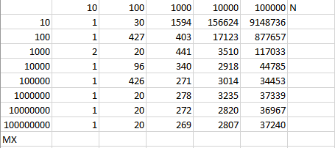
QuickSort cu pivot ultimul element
Se alege ca pivot ultimul element din vector, se ordonează elementele vectorului, astfel încât toate elementele din stânga pivotului să fie mai mici sau egale cu acesta, și toate elementele din dreapta pivotului să fie mai mari sau egale cu acesta.
Complexitate:
Timp: O(n log n)
Spatiu: O(log n)

Slide 7
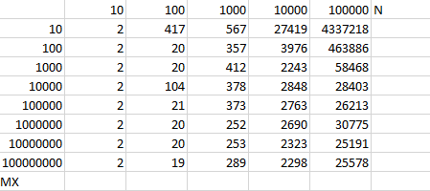
QuickSort mediana
Se alege ca pivotmediana, se ordonează elementele vectorului, astfel încât toate elementele din stânga pivotului să fie mai mici sau egale cu acesta, și toate elementele din dreapta pivotului să fie mai mari sau egale cu acesta.
Complexitate:
Timp: O(n log n)
Spatiu: O(log n)

Slide 8
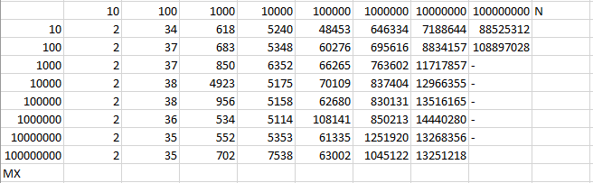
HeapSort
Sortarea heap funcționează prin vizualizarea elementelor matricei ca un tip special de arbore binar complet numit heap.
Complexitate:
Timp: O(n log n)
Spatiu: O(1)

Slide 9
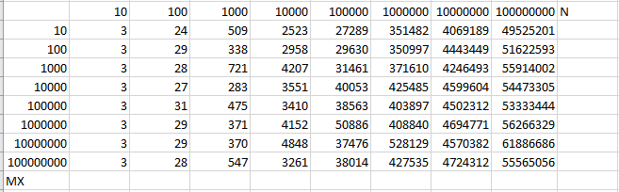
Algoritmul nativ C++

